Slide 1
Funkční poruchy GIT
Syndrom dráždivého tračníku
  Osobnostní charakteristiky
    Neurastenie, obsedantně - kompulsivní symp.
    Perfekcionismus, tvrdohlavost
    Agresivita
    Osobnost typu A – duodenální vřed
    Strach ze závažného onemocnění a smrti
    Interpersonální labilita
    Kompenzace : workholismus

Slide 2
Peptická vředová choroba
Charakteristiky :
Periodicita, rytmicita,chronicita
  Slizniční defekt pod musc. mucosae, nadměrné vylučování kys. Kortiko-viscerální cesta
    1. Vředová choroba –infekce H. pylori
    2. Vředy sekundární – iatrogenní, popáleniny, polytraumata apod.
Příznaky a komplikace :
    Bolest, perforace, penetrace, stenóza
    Příznaky se projeví často po odeznění zátěžové situace

Slide 3
Peptická vředová choroba
Osobnostní charakteristiky:
  Závislost na dominantní osobě
  Touha být milovaný a opatrovaný X kompenzace v zaměstnání
  Frustrace, hněv, úzkost, závist
  Neschopnost emoce vyjádřit !
    „Touha po lásce je nevědomým psychologickým stimulem přímo spojeným s fyziologickými procesy vedoucími k ulceraci“(Alexander, 1992)

Slide 4
Peptická vředová choroba
Taylor „osobnost se sklonem k nemocem“
Seligman „ naučený pesimismus“
Watson a Clark „ negativní afektivita“

Slide 5
Peptická vředová choroba
16 % psychická porucha
32% podprahový obraz psychické poruchy (Craig,1989)
- generalizovaná úzkostná porucha
- vysoké skóre neuroticismu

Slide 6
Colitis ulceróza
Chronické recidivující zánětlivé onemocnění tlustého střeva
Výskyt mezi 20.- 40. rokem
hemoragicko-purulentní až ulcerosní zánět postihující výlučně sliznici konečníku a tlustého střeva
Výskyt v průmyslových státech prudce roste

Slide 7
Colitis ulcerosa
Množství krve ve stolici je ukazatelem závažnosti stavu
Parasympatikus – kontrakce edém spasmy

Slide 8
Colitis ulceróza- celkové příznaky
jen u těžkých forem onemocnění
Únava, slabost, hubnutí, subfebrilie až febrilie, poruchy výživy (hypoproteinemické edémy, sekundární anemie)
u nejtěžších forem až septický stav, elektrolytový rozvrat, kachexie
fulminantní průběh asi u 5% pacientů

Slide 9

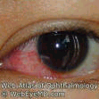
Colitis ulceróza- extrakolické projevy
kloubní projevy (hl. velké klouby dolních končetin)
erythema nodosum
oční změny (iridocyklitida, uveitida, episkleritida)
sklerotizující cholangitida
aftózní ulcerace dutiny ústní

Slide 10
Osobnostní charakteristiky:
  Svědomitost, pořádkumilovnost
  Vyhýbání se konfliktům
  Snížená frustrační tolerance a přecitlivělost
  Úzkostné stavy , zlost, nepřátelství, hořkost

Slide 11
Colitis ulcerosa
Absolutní nedostatek longitudinálních studií !!!

Slide 12
Crohnova choroba
  autoimunitní onem., zánět postihuje celou trávicí trubici
  Chronický průběh s akutními vzplanutími
  Mezi 20.- 30. rokem , s incidencí 7/100 000 obyv.(před 50 lety neznámé)
  genetická složka - polygenní dědičnost
střevní obstrukce
píštěle
extraintestinální komplikace:
  polyatralgie
  seronegativní spondartritida (často HLA B 27 positivní)
  iritis, uveitis
  erythema nodosum

Slide 13
Crohnova choroba
Osobnostní charakteristiky :
  Závislost na hyperprotektivní výchově
  Slabé Já
  Emocionální nevýraznost
  Neschopnost klást odpor a šešit problémy
  Neuroticko-depresivní ladění
  Potlačování agresivních impulsů a afektů
  Problémové partnerské vztahy
  Insuficientní sociální síť

Slide 14
Psychosomatika kožních onemocnění
Psychodermatologie 1999
Mozková kůra – autonomní nervový systém – kožní receptory - oboustranná komunikace
Funkce kůže :
Komunikační orgán ( taktilní deprivace ) – největší smyslový orgán
Ochrana před mechanickými, bakteriálními vlivy
Ochrana před UV zářením a termoregulace
Zásobárna cukru, tuku, soli, vitamínů
Hospodaření s vodou
Vylučovací orgán

Slide 15
Acne vulgaris
Eczema topicum
Psychosomatické vztahy :
Danzer(2001) –
Stres
Napětí
Únava
Stažení do sebe
Osamělost
Strach z kontaktu
Deprese
Psychosomatické vztahy:
Hyperprotektivní výchova a vazba na matku
Obermayer a Borneli :
Napětí, popudivost
Špatná komunikativnost
Přebujelá faktazie
Slabá vůle a neschopnost prosadit se

Slide 16
Psychosomatika kožních chorob
Arima, M.,Shimizu,Y.,Sowa,J.: Psychosomatic analysis of topic dermatitis using a psychological test. J. Dermatolog. Mar,32, (3), 2005
Gieler,U.,Niemeier,V.: Psychosomatic dermatology in Germany . 52(2), 104- 110,2001
Hegyi,E., Stodola,I.: dermatovenerologia v praxi. Osveta, 1987
Panconesi,E.: Psychosomatic factors in dermatology. Dermatolog.Clin.,23(4), 629- 633, 2005
Baštecký,J.,Šavlík,J.,Šimek,J.: Psychosomatická medicína. Avicenum,1993
Danzer,G.: Psychomatika. Portál,2001

Slide 17
Revmatologická onemocnění
Young (1995) :
Zánětlivá revmatologická onemocnění
  RA
  Spondartritidy (Ankylosující spondylitida - Morbus Bechtěrev) a reaktivní artritidy (předcházel zánět)
  Kolagenózy (, sklerodermie, dermato-/polymyositis, smíšené kolagenové onemocnění)
  Primární vaskulitidy (Panarteritis nodosa)

Slide 18
Revmatická onemocnění
Mimokloubní revmatická onemocnění
  Např. fibromyalgie, bursitis,polymyalgia revmatika, syndrom karpálního tunelu
  Fibromyalgie
    Revmatické onemocnění měkkých tkání
    Bolesti celého pohybového aparátu, tender points , bolesti hlavy, střevní a močové potíže, únava.
    Vysoký výskyt ( až ¾ ) frustrací, stresu v čase vzniku nebo zhoršení choroby ( Heřmánek, 1994).

Slide 19
Psychosomatika - revmatoidní artritida (RA )
RA - chronická polyartritida
  symetrické zánětlivé poškození kloubů,krční páteře, proliferace synoviálních bb, eroze chrupavek, kostí a poškození cév vedoucí k reverzibilním změnám a k invaliditě.
  začátek – plíživý, subfebrilie, únava, nechutenství, noční a ranní bolesti kloubů, ztuhlost- neschopnost ohnout drobné ruční klouby( až několik hodin)
  1% populace, 35.- 55. rokem věku, ženy 3x častěji
  genetika, autoimunologie
  hodnocení funkce, aktivity, reversibility, systémových příznaků a mimokloubních projevů, komplikací

Slide 20
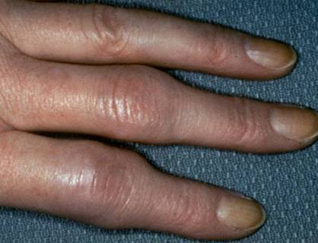
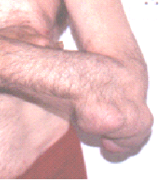
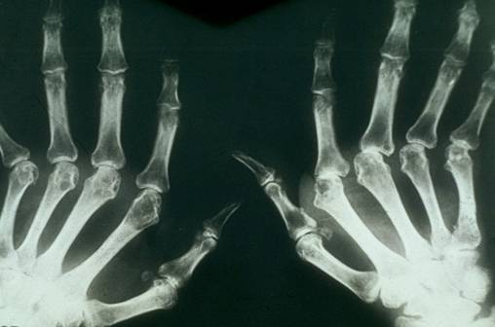
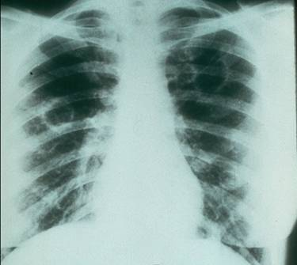
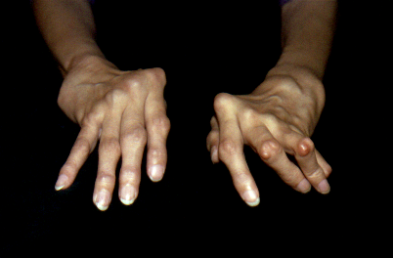

Slide 21
Revmatoidní artritida
Průběh onemocnění :
1. monocyklický typ ( méně než 20% )
  Jeden cyklus onemocnění je následovaný remisí v délce 1 rok
2. polycyklický typ ( 70% )
  Pozvolný progresivní průběh s epizodami různě dlouho trvajících inkompletních remisí
3. progredující typ (10%)
  Maligní průběh, rychlý vývoj destrukcí kloubů

Slide 22
Revmatoidní artritida
V roce 1988 byla Americkou revmatologickou společností vypracována v současnosti používaná dg. kritéria :
  1. ranní ztuhlost –trvající alespoň 1 hodinu
  2. artritida (zánět) 3 a více kloubů (alespoň 1 oblast se týká ručních kloubů
  3. symetrické postižení kloubů
  4. revmatoidní uzly
  5. RTG ( rentgenové) změny
  6. průkaz patologických hladin RF( revmatoidních faktorů)

Slide 23
Revmatoidní artritida
Stádia RA podle anatomického postižení a RTG obrazu ( Steinbrocker):
Stadium I – změny pouze v měkkých částech,žádné RTG destrukce
Stádium II – osteoporóza,bez deformit kloubů, pohybové omezení, svalová atrofie
Stádium III – destrukce chrupavky a kosti, deformity, svalové atrofie velkého rozsahu,mimokloubní změny
Stádium IV – změny st.III + kostěná ankylóza (ztuhlost)

Slide 24
Lehké formy RA
zřídka recidivující, s trvalou lehkou poruchou funkce několika kloubů, funkční postižení je minimální – 30%
v remisi, bez výraznějších známek aktivity (DAS – disease activity score- menší než 2,6)
pokles pracovní schopnosti 10-15 %

Slide 25
Středně těžké formy RA
Funkční postižení střední až výraznější -60%
Porucha funkce horních a/nebo dolních končetin. Některé denní aktivity omezeny, nutnost používání pomůcek
Přítomny deformity a kloubní deformace, svalové atrofie, šlachové problémy
Aktivita zpravidla střední až vysoká (DAS > 3,2). Trvalá rentgenová progrese
Pokles pracovní schopnosti 40-60 %

Slide 26
Těžké formy RA
Těžká porucha funkce , těžké snížení celkové výkonnosti, omezení denních aktivit, používání asistenčních pomůcek, závislost na pomoci dalších lidí – 10%
Destrukce a deformity kloubů, komplikace (nekrózy, subluxace, ankylózy, destrukce). Výrazná rentgenová progrese. Aktivita vysoká (DAS > 5,1).
Pokles pracovní schopnosti alespoň 70%.

Slide 27
Pomalu progredující formy RA
Lehká až střední porucha funkce
Některé denní aktivity vykonávány
s využitím kompenzačních prostředků.
Aktivita trvale nízká (DAS < 3,2) jen občasná vzplanutí možná
Bez orgánového poškození a systémových projevů, rentgenová progrese minimální
Pokles pracovní schopnosti 20-35 %

Slide 28
Psychosomatika revmatických onemocnění
Premorbidní osobnostní struktura
  Poruchy adaptability
  Neurotické poruchy
  Ztráta sebedůvěry a útěk do snů
  Potlačovaná hostilita , potlačované neg.emoce
  Obsedantní rysy

Slide 29
Psychosomatika revmatických onemocnění
Spouštěcí faktory
  Odloučení od klíčové osoby
  Chronický stres
  Introverze
  Závislost
  Subjektivní prožívání a hodnocení emočních vlivů ( Heřmánek, 1982)

Slide 30
Psychosomatika revmatických onemocnění
Psychoreaktivní syndromy – astenické
  Deprese
  Vědomí závislosti, méněcennosti
  Strach, úzkost, vtíravé myšlenky – 50-70%
  Denní snění
  Neklid, agresivita
  Emoční labilita
  Sebepozorování, pasivita, hypochondrie

Slide 31
Doporučená literatura
  Trnavský,K.: Léčebná péče v revmatologii.Praha. Grada. 1993
  Heřmánek,S.: Psychosomatické vztahy při reumatických chorobách. Rheumatológia,8,251-260.
  Pavelková,A.: Revmatoidní artritida.Maxdorf. Praha.2009
  Bečvář,R.,Vencovský.,Němec.: Doporučení české revmatologické společnosti pro léčbu revmatoidní artritidy. Vnitřní lék.2008.,54,84- 99
  Pavelka,K.,Bečvář,R.: revmatoidní artritida- Standardní postupy.Čes.revmatol.,1999,7: 4-8

Slide 32
Motto:
„ Centrální teze u těchto onemocnění (psychosomatických) zní: mnoho našich tělesných a psychických chorob vzniká, když se na delší dobu odmlčíme a nerealizujeme náš život v řeči a vztazích.O čem není možno mluvit, tím se musí onemocnět!“
  Gerhard Danzer

